Slide 1
Chapter 06. 반복문
Part 02. C 언어 기본 학습

Slide 2
반복문이란?
for문
while문
do~while문
반복문 고급
[실전예제] 100 이하의 소수 출력하기

Slide 3
반복문의 특징을 이해하고 종류를 알아본다.
for문의 개념과 실행 흐름을 이해한다.
for문과 while문을 비교하여 적용할 수 있다.
while문과 do~while문의 차이점을 이해한다.
다중 반복문을 이해하고 break와 continue의 쓰임새를 알아본다.

Slide 4
01
반복문이란?

Slide 5
01. 반복문이란?
반복문
    반복문의 개념
      제어문의 일종으로 특정한 코드를 반복적으로 실행시키는 명령문
    반복문의 특징
      0회 이상 반복
      반복하는 횟수를 설정하는 기능은 없음
      특정 횟수만큼 반복 실행되도록 할 수 있음

Slide 6
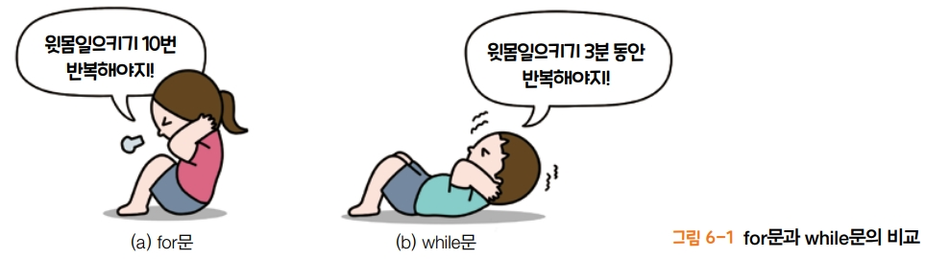
01. 반복문이란?
반복문
    반복문의 종류
      for문 : 제어 변수를 조건식에 사용하여 특정 횟수만큼 반복 실행
      while문, do~while문 : 특정 조건이 만족할 때까지 반복 실행

Slide 7
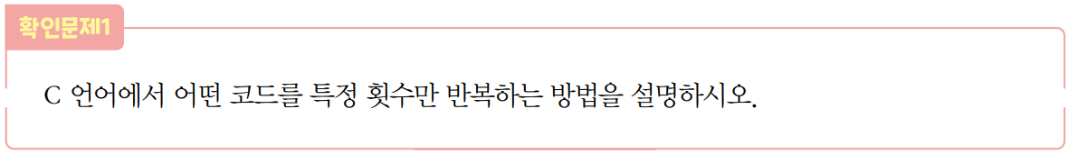
01. 반복문이란?

Slide 8
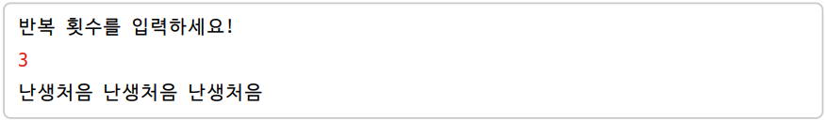
01. 반복문이란?
LAB 6-1
입력한 횟수만큼 반복하기
자기 자신을 호출하는 함수 void Print(int count)를 이용하여 입력받은 반복 횟수만큼 “난생처음”을 출력하는 프로그램을 작성해봅시다. 이때 count가 0보다 클 경우 출력한 뒤에 count–1을 인자로 자기 자신 Print를 다시 호출하는 방법을 사용합니다.

Slide 9
01. 반복문이란?
LAB 6-1
정답
01 02 03 04 05 06 07 08 09 10 11 12 13 14 15 16 17 18 19 20 | #define _CRT_SECURE_NO_WARNINGS #include <stdio.h> void Print(int count) { if(count > 0) { printf("난생처음 "); Print(count – 1); } } int main() { int n; printf("반복 횟수를 입력하세요!\r\n"); scanf("%d", &n); Print(n); }

Slide 10
02
for문

Slide 11
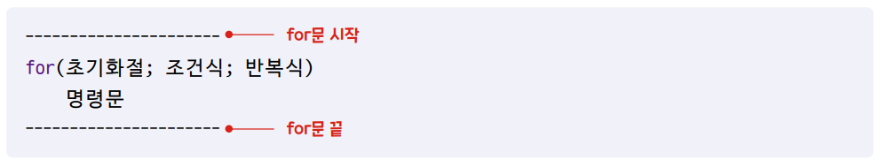
02. for문
for문의 개념
    for문
      특정 횟수만큼 반복 실행하기 위하여 사용되는 반복문
    for문의 형식
      초기화절 : 초기화를 위한 변수 선언이나 초기화식
      조건식 : 조건식의 계산 값이 0이 아니면(참) 명령문을 실행하고, 0이면(거짓) for문을 빠져나옴
      반복식 : 명령문이 실행된 이후에 계산되는 식

Slide 12
02. for문
for문의 개념
    for문의 실행 흐름
      초기화절을 실행
      조건식 평가
      - 참일 경우 : 명령문을 실행한 후 다시 for문의 반복식-조건식으로 돌아옴
      - 거짓일 경우 : 즉시 for문을 빠져나옴

Slide 13
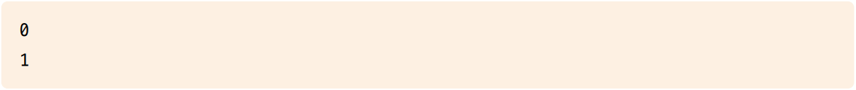
02. for문
for문의 개념
    for문의 실행 흐름
[코드 6-1] for문
01 02 03 04 05 06 07 08 | #include <stdio.h> int main() { int i; for(i = 0; i < 2; i = i + 1) print("%d\r\n", i); }

Slide 14
02. for문
for문의 개념
    for문의 실행 흐름
[코드 6-2] 초기화절 변수 선언
01 02 03 04 05 06 07 08 | #include <stdio.h> int main() { for(int i = 0; i < 2; i++) print("%d\r\n", i); i = 1; }
오류 발생

Slide 15
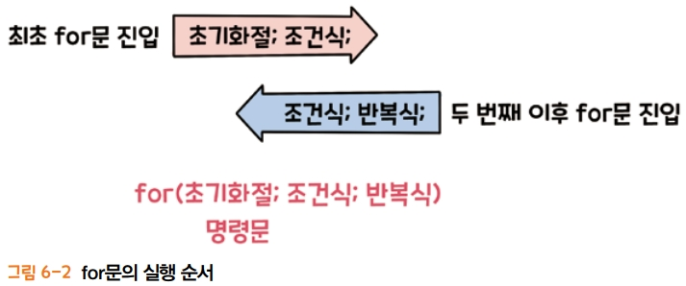
02. for문
for문의 개념
    for문에서 기억해야 할 점
      for문의 진입이 최초인가 아닌가 여부
      최초 진입 시 : 초기화절, 조건식만 순서대로 실행 및 평가됨
      두 번째 진입 이후 : 반복식, 조건식만 순서대로 평가됨

Slide 16
02. for문
for문의 활용
    특정 횟수만큼 반복하는 프로그램
[코드 6-3] for문을 이용한 합계
01 02 03 04 05 06 07 08 09 10 | #include <stdio.h> int main() { int Sum = 0; for(int i = 0; i < 100; i++) Sum = Sum + (i + 1); printf("총합: %d", Sum); }

Slide 17
02. for문
for문의 활용
    특정 조건을 만족할 때까지 반복하는 프로그램
[코드 6-4] for문을 이용한 찾기
01 02 03 04 05 06 07 08 09 10 11 | #include <stdio.h> int main() { int i = 0; int Sum = 0; for(i = 0; Sum < 3000; i++) Sum = Sum + (i + 1); printf("1 +...+ %d >= %d", i, Sum); }

Slide 18
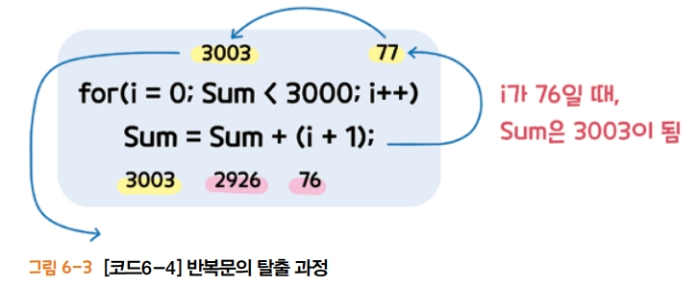
02. for문
for문의 활용
    특정 조건을 만족할 때까지 반복하는 프로그램

Slide 19
02. for문
for문의 변형
    초기화절과 반복식을 생략한 경우
[코드 6-5] 초기화절, 반복식 생략
01 02 03 04 05 06 07 08 09 10 11 12 13 14 15 | #include <stdio.h> int main() { int i = 0; // 초기화절 int Sum = 0 for( ; i < 100; ) { Sum = Sum + (i + 1); i++; // 반복식 } printf("총합: %d", Sum); }

Slide 20
02. for문
for문의 변형
    조건식을 생략한 경우
[코드 6-6] for문의 무한반복
01 02 03 04 05 06 07 08 09 10 11 12 13 14 15 16 17 | #include <stdio.h> int main() { int i = 0; // 초기화절 int Sum = 0 for(;;) { Sum = Sum + (i + 1); i++; // 반복식 if(i > 99) break; // for문 탈출 } printf("총합: %d", Sum); }

Slide 21
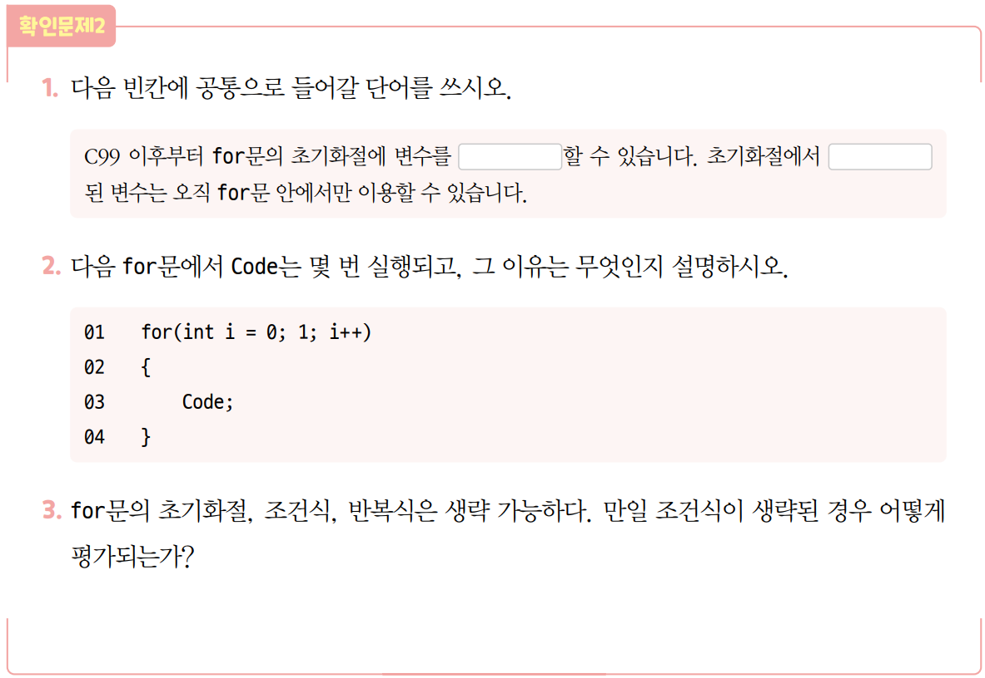
02. for문

Slide 22

02. for문
LAB 6-2
팩토리얼 계산하기 1
n!의 계산 값이 1,000을 넘지 않는 최대의 n과 그때의 n!을 구하고 출력하는 프로그램을 for문으로 작성해봅시다.

Slide 23
02. for문
LAB 6-2
정답
01 02 03 04 05 06 07 08 09 10 11 12 13 14 15 16 17 18 | #include <stdio.h> int main() { int i; int factorial = 1; for(i = 1; ; i++) { int next = factorial * i; if(next >= 1000) break; factorial = next; } printf("%d!: %d", i - 1, factorial); }

Slide 24
03
while문

Slide 25
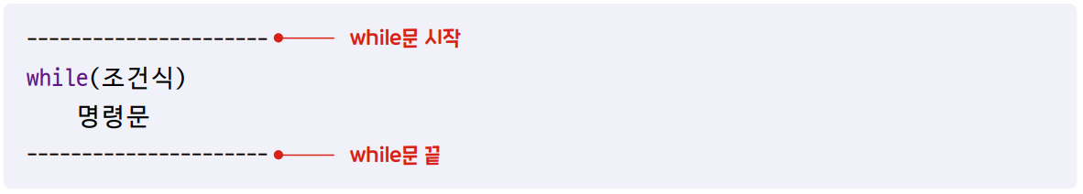
03. while문
while문
    while문의 개념
      반복문의 일종으로 오직 조건식만 가짐
      if문과 달리 조건식이 생략될 수 없음
      for문과 마찬가지로 반복되는 명령문은 단 하나만 올 수 있음
    while문의 형식

Slide 26
03. while문
while문
[코드 6-7] while문
01 02 03 04 05 06 07 08 09 10 11 12 13 14 15 | #include <stdio.h> int main() { int i = 0; // 초기화절 int Sum = 0; while(i < 100) { Sum = Sum + (i + 1); i++; // 반복식 } printf("총합: %d", Sum); }

Slide 27
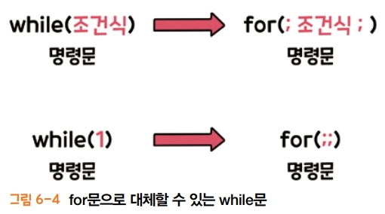
03. while문
while문과 for문의 비교
    while문은 for문으로 완전히 대체 가능

Slide 28
03. while문
while문과 for문의 비교
[코드 6-8] while문의 무한 반복
01 02 03 04 05 06 07 08 09 10 11 12 13 14 15 16 17 18 | #include <stdio.h> int main() { int i = 0; int Sum = 0; while(1) { Sum = Sum (i + 1); i++; // 반복식 if(i > 99) break; // while문 탈출 } printf("총합: %d", Sum); }

Slide 29
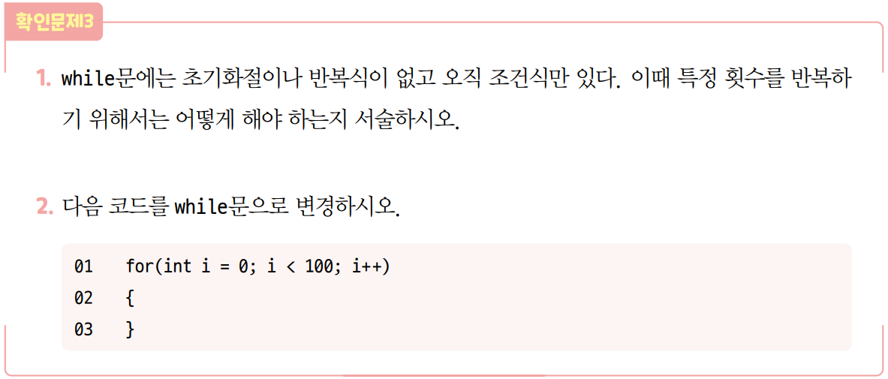
03. while문

Slide 30
03. while문
LAB 6-3
팩토리얼 계산하기 2
n!의 계산 값이 1,000을 넘는 최소의 n과 그때의 n!을 구하고 출력하는 프로그램을 while문으로 작성해봅시다.

Slide 31
03. while문
LAB 6-3
정답
01 02 03 04 05 06 07 08 09 10 11 12 13 14 15 | #include <stdio.h> int main() { int i = 1; int factorial = 1; while(factorial < 1000) { i++; factorial *= i; } printf("%d!: %d", i, factorial); }

Slide 32
04
do~while문

Slide 33
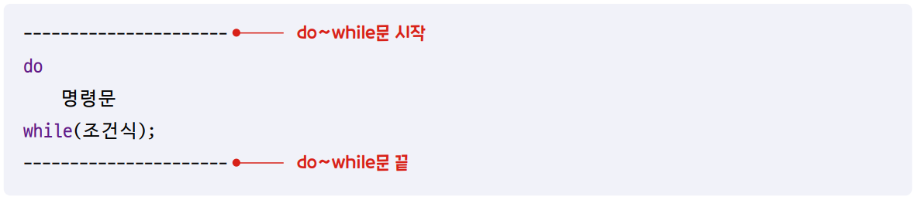
04. do~while문
do~while문의 형식
    do~while문의 개념
      while문의 변형
      최소한 한 번은 명령문이 실행됨
    do~while문의 사용 형식

Slide 34
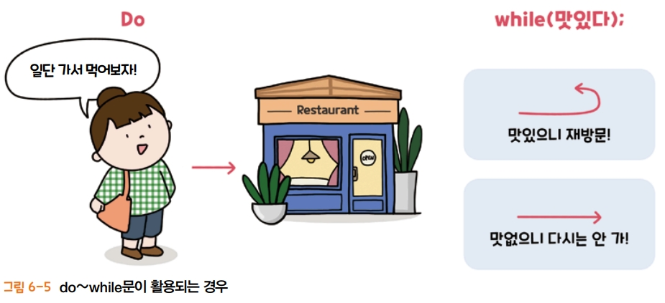
04. do~while문
do~while문의 활용
    do~while문이 활용되는 경우
      무조건 한 번은 사용자에게 입력을 받아야 함

Slide 35
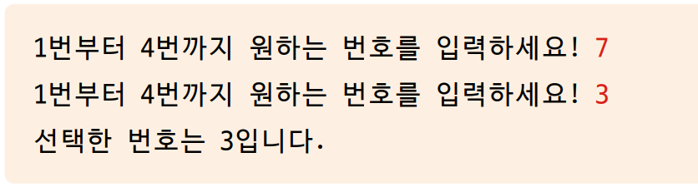
04. do~while문
do~while문의 활용
[코드 6-9] while을 이용한 입력
01 02 03 04 05 06 07 08 09 10 11 12 13 14 15 16 17 18 | #define _CRT_SECURE_NO_WARNINGS #include <stdio.h> int main() { int Number; printf("1번부터 4번까지 원하는 번호를 입력하세요! "); scanf("%d", &Number); while(Number > 4) { printf("1번부터 4번까지 원하는 번호를 입력하세요! "); scanf("%d", &Number); } printf("선택한 번호는 %d입니다.", Number); }

Slide 36
04. do~while문
do~while문의 활용
[코드 6-10] do~while을 이용한 입력
01 02 03 04 05 06 07 08 09 10 11 12 13 14 15 16 | #define _CRT_SECURE_NO_WARNINGS #include <stdio.h> int main() { int Number; do { printf("1번부터 4번까지 원하는 번호를 입력하세요! "); scanf("%d", &Number); } while(Number > 4); printf("선택한 번호는 %d입니다.", Number); }

Slide 37
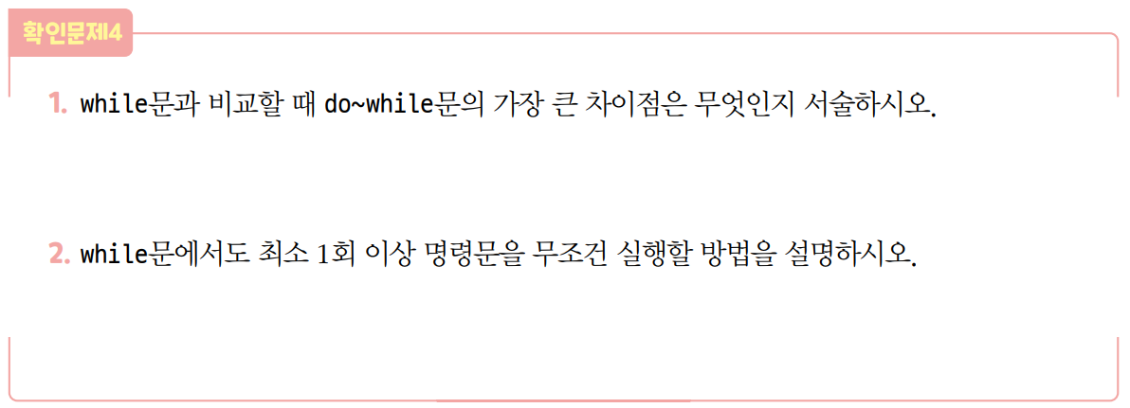
04. do~while문

Slide 38
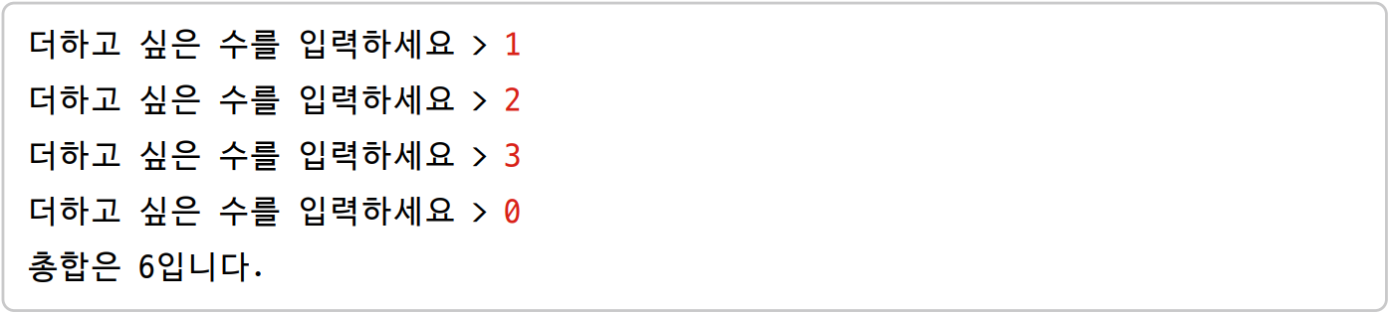

04. do~while문
LAB 6-4
입력한 수를 모두 합하는 프로그램
입력한 수를 모두 합한 결과를 보여주는 프로그램을 작성해봅시다. 단, 0이 입력되면 결과를 보여줍니다.

Slide 39
04. do~while문
LAB 6-4
정답
01 02 03 04 05 06 07 08 09 10 11 12 13 14 15 16 17 | #define _CRT_SECURE_NO_WARNINGS #include <stdio.h> int main() { int n, sum = 0; do { printf("더하고 싶은 수를 입력하세요 > "); scanf("%d", &n); sum += n; } while(n != 0); printf("총합은 %d입니다.", sum); }

Slide 40
05
반복문 고급

Slide 41
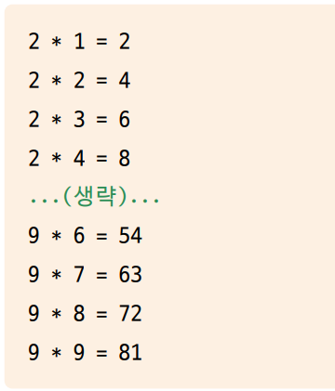
05. 반복문 고급
다중 반복
    다중 반복의 개념
      반복문 안에서 또 다른 반복문이 사용되는 것
[코드 6-11] for 다중 반복
01 02 03 04 05 06 07 08 09 10 11 | #include <stdio.h> int main() { for(int i = 2; i < 10; i++) // 2단부터 9단까지 { for(int j = 1; j < 10; j++) printf("%d * %d = %d\r\n", i, j, i * j); printf("\r\n"); // 단마다 줄 바꿈 } }

Slide 42
05. 반복문 고급
break
    다중 반복문에서 break 사용 시 주의점
      break는 오직 자신을 포함한 가장 가까운 반복문만 탈출함
[코드 6-12] 다중 반복과 break
01 02 03 04 05 06 07 08 09 10 11 12 13 14 15 16 17 | #include <stdio.h> int main() { for(int i = 2; i < 10; i++) { int j = 1; while(1) { printf("%d * %d = %d\r\n", i, j, i * j); j++; if(j > 9) break; //while문만 탈출함 } printf("\r\n"); } }

Slide 43
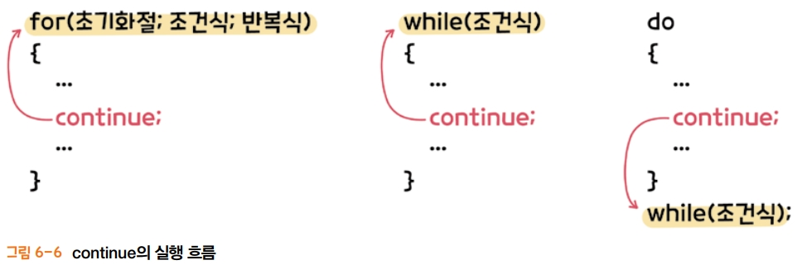
05. 반복문 고급
continue
    continue의 개념
      실행 흐름을 변경시킬 때 사용되는 명령어
      break문 : swithc문과 반복문에 사용됨
      continue문 : 반복문에서만 사용됨
    continue의 실행 흐름

Slide 44
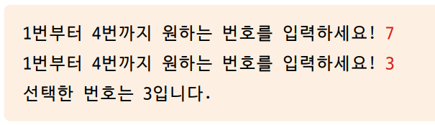
05. 반복문 고급
continue
[코드 6-13] continue
01 02 03 04 05 06 07 08 09 10 11 12 13 14 15 16 17 18 19 20 | #define _CRT_SECURE_NO_WARNINGS #include <stdio.h> int main() { int Number; while(1) { printf("1번부터 4번까지 원하는 번호를 입력하세요! "); scanf("%d", &Number); if(Number > 4) { continue; } printf("선택한 번호는 %d입니다.", Number); break; } }

Slide 45
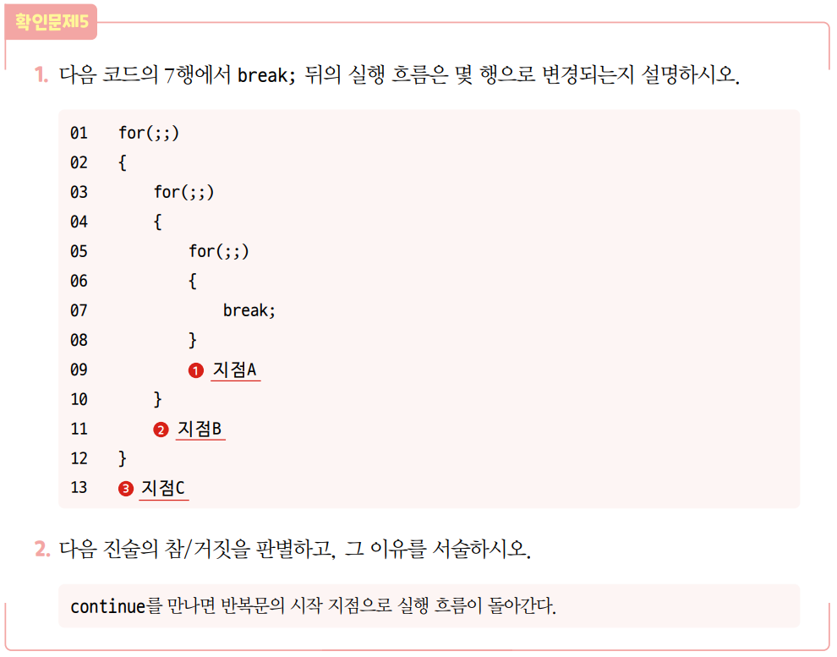
05. 반복문 고급

Slide 46
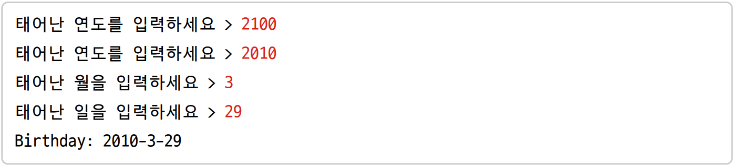
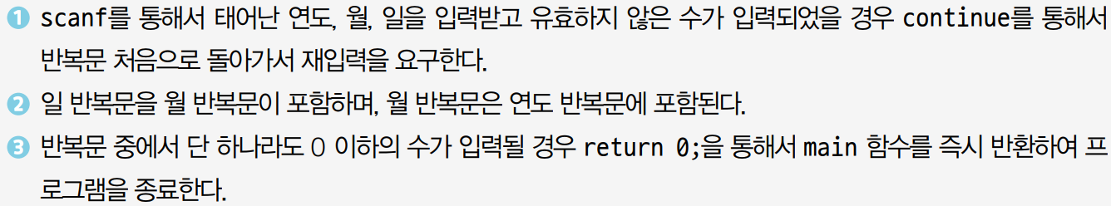
05. 반복문 고급
LAB 6-5
생년월일 입력받기
생년월일을 차례대로 입력받아서 보여주는 프로그램을 작성해봅시다. 이때 제대로 된 숫자(연 2021 이하, 월 12 이하, 일 31 이하)가 입력되지 않을 경우 반복해서 입력을 요구하며, 단 하나라도 0 이하 수가 입력되면 프로그램을 바로 종료합니다.

Slide 47
05. 반복문 고급
LAB 6-5
정답
01 02 03 04 05 06 07 08 09 10 11 12 13 14 15 16 17 | #define _CRT_SECURE_NO_WARNINGS #include <stdio.h> int main() { int year, month, day; while(1) { printf("태어난 연도를 입력하세요 > "); scanf("%d", &year); if(year > 2021) continue; else if(year <= 0) return 0;

Slide 48
05. 반복문 고급
LAB 6-5
정답
18 19 20 21 22 23 24 25 26 27 28 29 30 31 32 | while(1) { printf("태어난 월을 입력하세요 > "); scanf("%d", &month); if(month > 12) continue; else if(month <= 0) return 0; while(1) { printf("태어난 일을 입력하세요 > "); scanf("%d", &day);

Slide 49
05. 반복문 고급
LAB 6-5
정답
33 34 35 36 37 38 39 40 41 42 43 | if(day > 31) continue; else if(day <= 0) return 0; printf("Birthday: %d-%d-%d", year, month, day); return 0; } } } }

Slide 50
[실전예제]
100 이하의 소수 출력하기

Slide 51
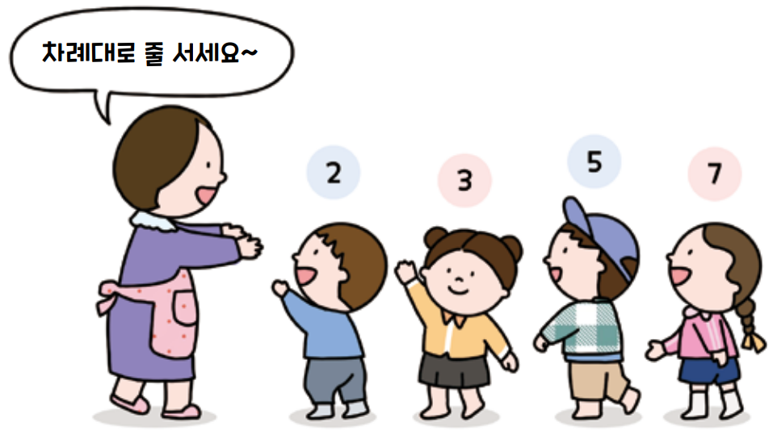
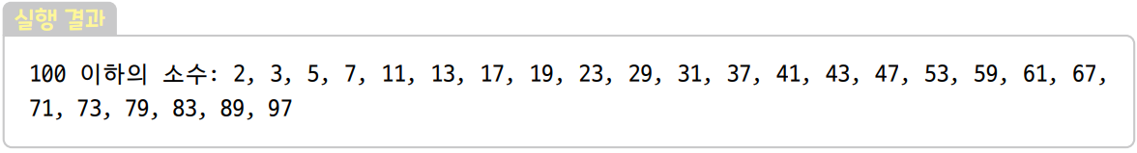
[실전예제] 100 이하의 소수 출력하기
[문제]
100 이하의 소수를 모두 출력하는 프로그램
을 작성해봅시다.

Slide 52
[실전예제] 100 이하의 소수 출력하기
[해결]
1. 소수는 1과 자기 자신으로만 나누어지는 수이다.
따라서 가장 작은 소수는 2이다.
2. 2를 제외한 짝수는 모두 2로 나누어지므로 소수가 아니다.
따라서 3 이상 100 이하의 홀수를 후보로 3부터 후보보다 작은
수까지 순서대로 나누어 떨어지는지 검사하여 소수 여부를 확인한다.
3. 만일 나누어 떨어진다면 소수가 아니므로 break를 통해서
안쪽 for문을 탈출한 후 후보를 2 증가시킨다.
4. 3부터 후보보다 작은 수까지 순서대로 나누어 떨어진 적이 없다면
자연스럽게 안쪽 for문을 빠져나왔으므로 소수이다.

Slide 53
[실전예제] 100 이하의 소수 출력하기
[해결]
01 02 03 04 05 06 07 08 09 10 11 12 13 14 15 16 17 18 19 20 21 22 | #include <stdio.h> int main() { printf("100 이하의 소수: 2, "); for(int i = 3; i <= 100; i += 2) { int flag = 1; for(int j = 3; j < i; j += 2) { if(i % j == 0) { flag = 0; break; } } if(flag) printf("%d, ", i); } }

